Slide 1
Психологічне відновлення особистості
Ми самі собі придумуємо рамки, перешкоди, комплекси і проблеми.
Звільни себе, вдихни життя і зрозумій, що ти можеш все

Slide 2
Динаміка наших емоцій від початку війни
Оптимізм, натхнення, ейфорія
Тривога, заперечення, страх, паніка, відчай.
Віра, надія, оптимізм

Slide 3
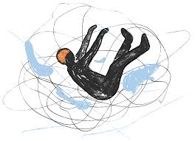
Психологічні фактори і симптоми
Внутрішній конфлікт.
Тривала дія стресу.
Порушення образу «Я»
Види базових почуттів:
гнів,
страх,
біль
сум,
радість,
інтерес.

Slide 4
Хвороба – проблема всієї особистості
тіло
розум
почуття
емоції

Slide 5
Дані неофіційної медицини
1 категорія – хвороби, які лікуються.
2 категорія – хронічні захворювання.
3 категорія психосоматичні захворювання.

Slide 6
тіло
вода
сон
повітря
їжа

Slide 7
дихання
Техніка дихання:
5:5:7
1.Повільно вдихаємо повітря рахуючи в думках до 5.
2. Затримуємо дихання, рахуючи в думках до 5.
3. Видихаємо повільно, з шумом ротом, рахуючи до 7.

Slide 8
Вчимося конструктивно мислити
Некритичне мислення
Критичне мислення
Я в небезпеці – емоція страху.
Світ – небезпечне місце. (страх, недовіра)
Я не можу нікому довіряти. (самотність)
Це несправедливо. (Злість,бажання помсти)
Все буде як зараз, моє майбутнє безнадійне. (Сум, страх, втрата надії)
Відчуття небезпеки,ще не є самою небезпекою. (Впевненість)
У світі є хороші і погані люди.(Віра,що люди можуть допомогти)
Я можу вибрати людей, яким можна довіряти. (оптимізм)
Інколи погані речі трапляються з хорошими людьми. (прийняття ситуації)
Я можу це змінити, треба почекати. (Відчуття сили, впевненості)

Slide 9
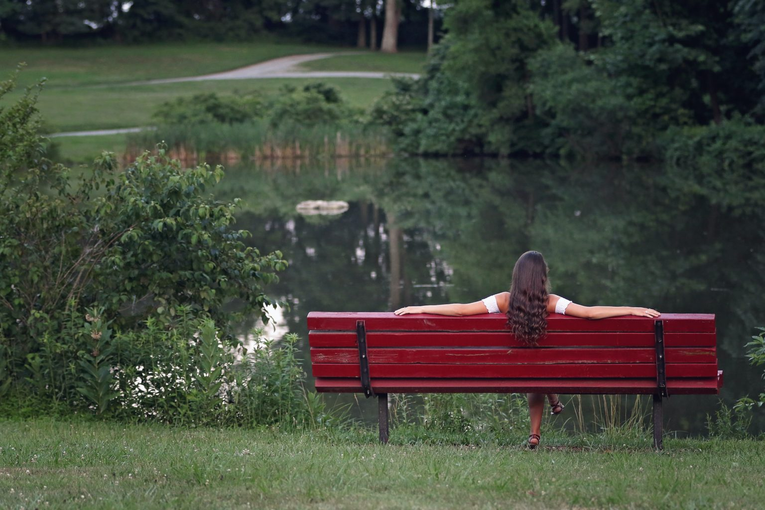
Мислення насолоджуйтесь кожною хвилиною життя.
Не жаліти за минулим.
Обмежити час сидіння в соціальних мережах.
Використовувати гумор у спілкуванні
Наповнювати себе позитивними емоціями.
Навчитись мислити конструктивно.

Slide 10
почуття
Важливо усвідомити і прийняти ситуацію.
Взяти на себе відповідальність за своє життя і здоров'я.
Не боятися проживати страх, злість, смуток тривогу. Це нормально.
Постаратися наповнювати себе позитивними емоціями

Slide 11
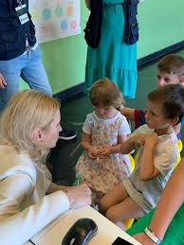
Поведінка: ресурси,які реально допомагають
Режим роботи.
баланс роботи і відпочинку.
Планування на день (3 завдання: спілкування,когнітивна, активна діяльність).
Хобі
Допомога іншим.
Не соромтись звертатись по допомогу.

Slide 12
модель подолання стресу (Мулі Лахад) Basic Ph
віра
почуття
фізіологія
Я і світ
свідомість
соціум
уява

